Slide 1
Мнемотаблицы по заучиванию стихотворений

Slide 4
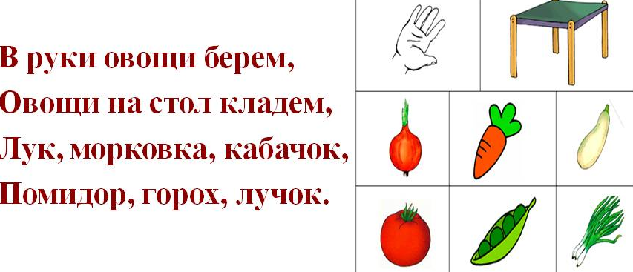

Slide 6
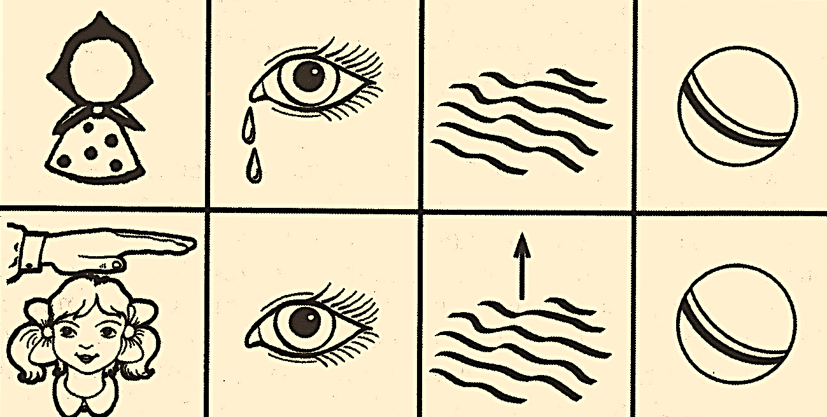

Slide 7
